Slide 1
kkCTF
金井研CTF
M2 Keisuke Honda
Notes:
流れ
CTFとは
競技スタート
優勝チーム発表
解説

Slide 2
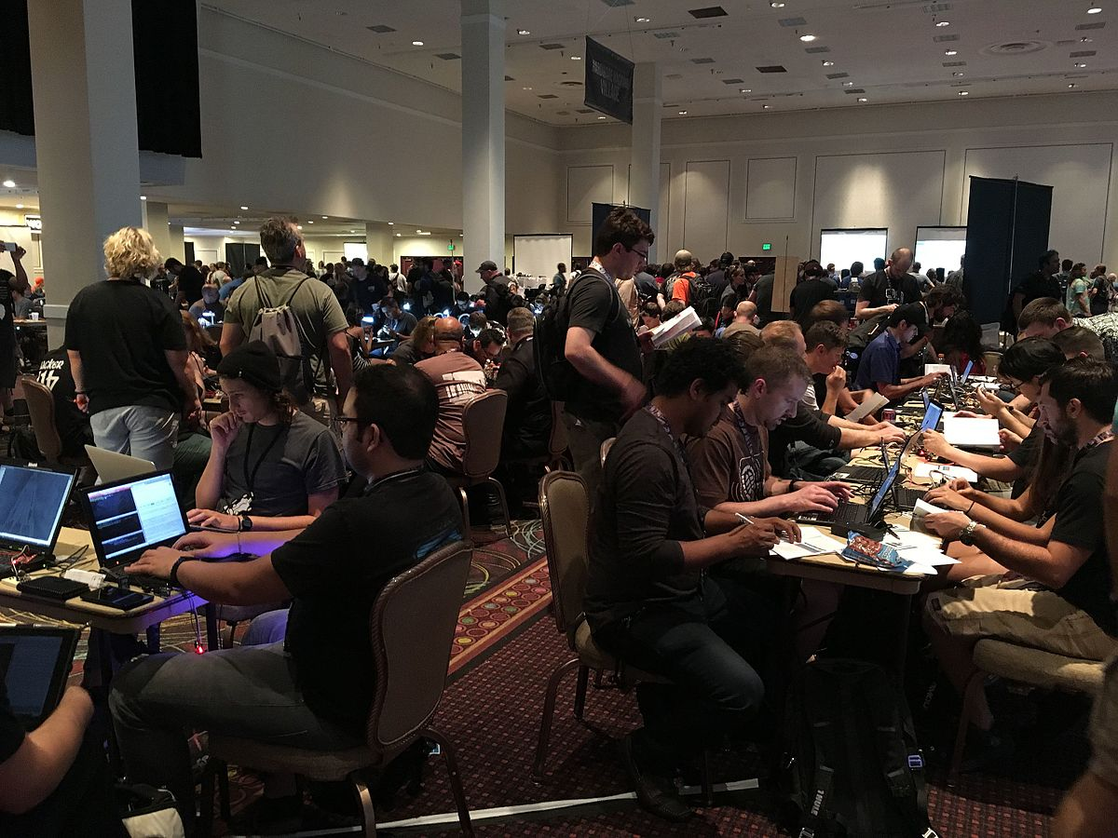
CTFとは？
-> 情報セキュリティのスキルを競い合うセキュリティコンテスト
-> Capture The Flagの頭文字をとってCTF
-> 直訳すると旗とり合戦
↑世界最高峰のCTF，DEFCONのようす
(wikipediaより)

Slide 3
旗取り合戦？
旗(flag)は”大事な情報”のこと
暗号を解読したり，ファイルを解析したり，脆弱性のあるサーバに攻撃したり…
ハッカーっぽいことをしてflagをたくさんゲットしたチームが勝者となる！

Slide 4
やってみよう
チーム対抗でCTFを開催します！
部屋割りを基にチームを組みます
なお，初心者向けに高度なツールは不要な問題を用意しています（謎解き多め）

Slide 5
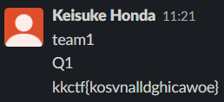
ルール
１．チーム外メンバーとの相談や答え共有は禁止
２．回答形式は”kkctf{?????}”
３．答えとなるflagが手に入ったら，チーム番号，問題番号，flagをslackのDMで本多に送信する
４．Google検索，ツールの活用推奨！使えるものは何でも使おう！
５．問題ごとに配点が定められている．最大で64点
６．制限時間 X分 XX:XXまで
アナログですみません…
ジャンルについて
tutorial = その他・簡単
guess = 推理
crypto = 暗号解読
forensic = ファイル解析
reversing = リバースエンジニアリング
coding = プログラミング
Notes:
制限時間は45~60分くらい？？後半にヒントを解放してもいいかも
https://github.com/H0ndh11/CTF/blob/main/%E3%82%BC%E3%83%9F%E7%99%BA%E8%A1%A8%E8%B3%87%E6%96%99/8%E6%9C%8831%E6%97%A5%E3%82%BC%E3%83%9F%E5%90%88%E5%AE%BFctf.md

Slide 6
優勝チーム発表
Notes:
スコアボードの表示はまだ．
各チームの点数を下位から発表し，優勝チームに景品渡す．答え合わせへ

Slide 7
Write UP(解説)
実践しながら解説していきます！
Q2. [cripto] number&abcdef
6b 6b 63 74 66 7b 61 73 63 69 69 5f 41 53 43 49 49 5f 66 33 6c 30 31 6a 63 6e 34 61 31 37 7d
問題名にある通り，数字+a~fで表された文字列．
→16進数．そして2文字ずつ区切られている．
→ASCIIコードではないか？？

Slide 8
Write UP(解説)
Q3. [crypto] Ancient_Cipher
こ の よ う な つ つ に
、 ま き つ け る こ と
で か い ど く で き る
あ ん ご う の こ と を
、 な に あ ん ご う と
よ ぶ ？
このようなつつに、まきつけることでかいどくできるあんごうのことを，なにあんごうとよぶ？
kkctf{スキュタレー暗号}

Slide 9
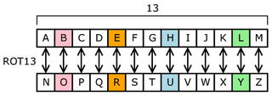
Write UP(解説)
Q4.[crypto] Criptorio
MjcyYTAzNDU2NTZhMDNlN2FiNGQyMWIzY2M3MmVkYTYKSGFzaHRvb2xraXQuY29tCg==
↓
272a0345656a03e7ab4d21b3cc72eda6 Hashtoolkit.com
↓
xxpgs{Punva_bs_Pvcuref}
↓
kkctf{Chain_of_Ciphers}
x→k
x→k
p→c
g→t
s→f

Slide 10
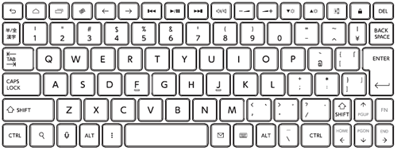
Write UP(解説)
Q5. [guess] Tom can't do blind touch
jjxrd`VkubsR9yxgV2fubbwe*
→ kkctf{BlindT0uchB3ginner}

Slide 11
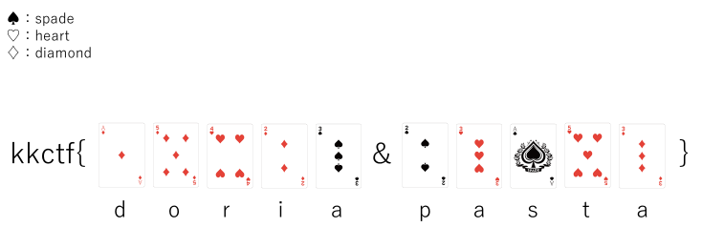
Write UP(解説)
Q6.[guess] play cards

Slide 12
Write UP(解説)
Q7.[guess] two hundred White
R: 255
G: 255
B: 255
R: 254
G: 253
B: 254
R: 255
G: 255
B: 255
↑若干RGB値が異なるピクセル
ペイントのとある機能が使えるかもしれない…

Slide 13
Write UP(解説)
Q10.[reversing] deleted flag
“どうやらプログラム実行中にflagが別の文字列で上書きされているらしい”
→ つまり，上書き前はflagが存在しているはず…
→①デバッグして上書き前のflagを確認する．
→②逆コンパイルしてc言語ファイルを覗いてみる．

Slide 14
Write UP(解説)
Q12.[coding] sort
プログラミングによるソート or 地道に入れ替え
kkctf{01811121417202427293340414750515354567779808
193991001011071111231472973524045551024}

Slide 15
本当に…??
以上！

Slide 16
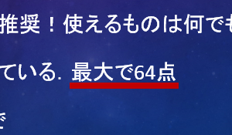
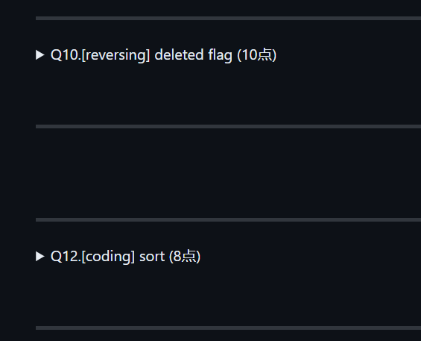
Write UP(解説)
これまでの問題の合計点は58点…
謎の空欄…
Q11が存在したのか…？？
Notes:
解けた人がいたら解説してもらう．

Slide 17
これで終わりです！
楽しんで頂けたなら幸いです！！
ありがとうございました～

